Slide 1
Літературний проект «Розумні казки»
Підготувала:
Людмила ВОЙНАРОВИЧ
вихователь середньої групи № 4
ЗДО №8 «Калинонька»

Slide 2
«Казка – велика духовна культура народу, яку ми збираємо по крихтах, і через казку розкривається перед нами тисячолітня історія народу»

Slide 3
Ідея літературного проекту: кожна казка навчає нас мудрості: у вчинках, стосунках, думках, пізнанні природи. І тому казка допомагає нам учитися жити

Slide 4
Понеділок «Розумна казка»
Ідея дня
Не будь жадібним; учися домовлятися і знаходити спільну мову з іншими; пам’ятай, що злагода – завжди ліпше, ніж суперечка.
Мета
Розвивати зв’язне мовлення, навички партнерської взаємодії.
Виховувати інтерес до казок.
Спонукати до аналізування відомих казок як таких, що допомагають людині стати розумнішою. Сприяти налагодженню між особистісною взаємодією.

Slide 5
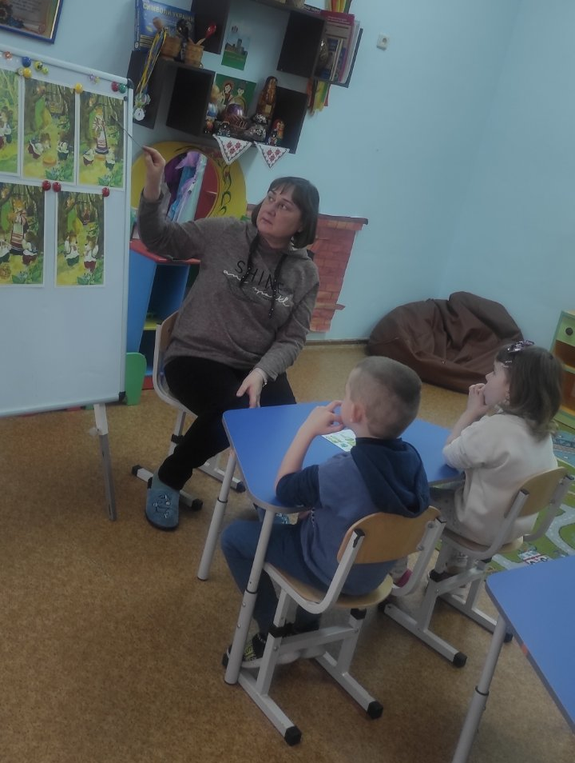
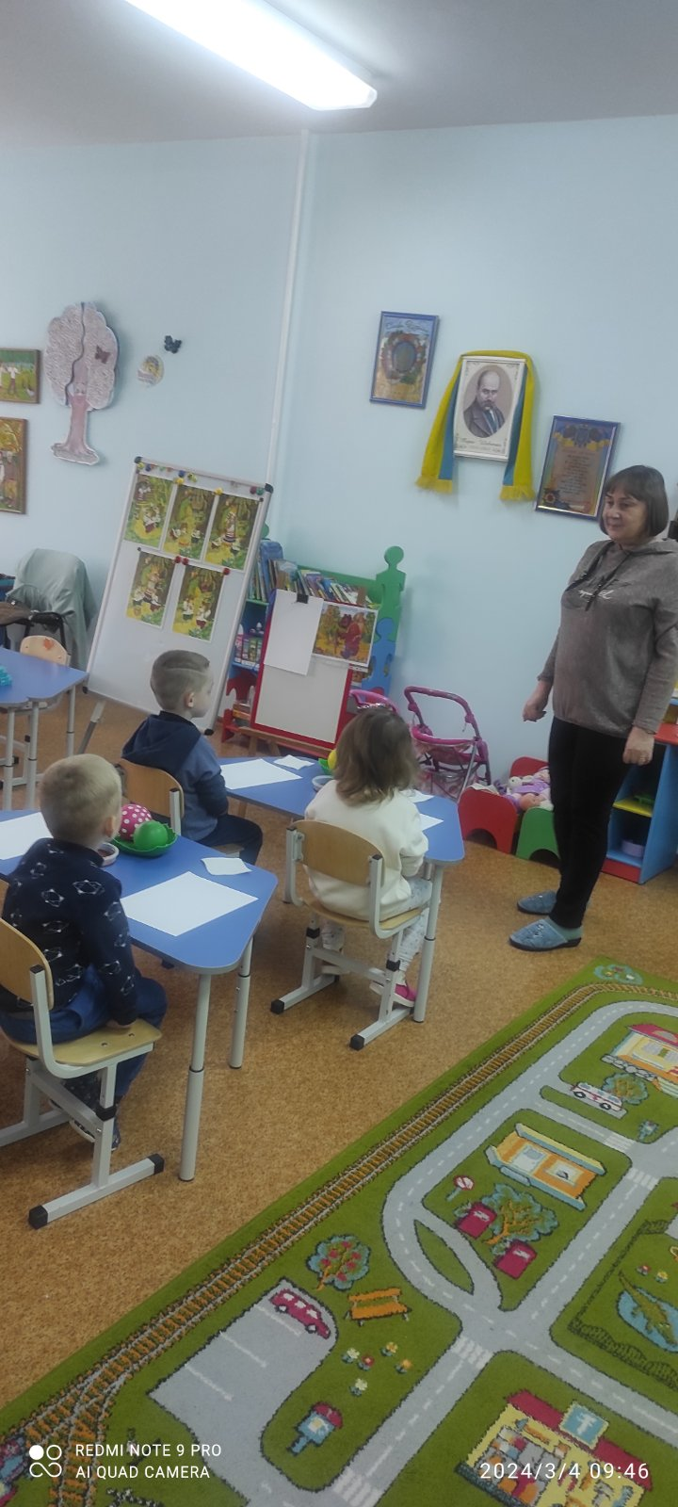
Читання та обговорення «розумної» казки: «Про двох жадібних ведмежат»

Slide 6
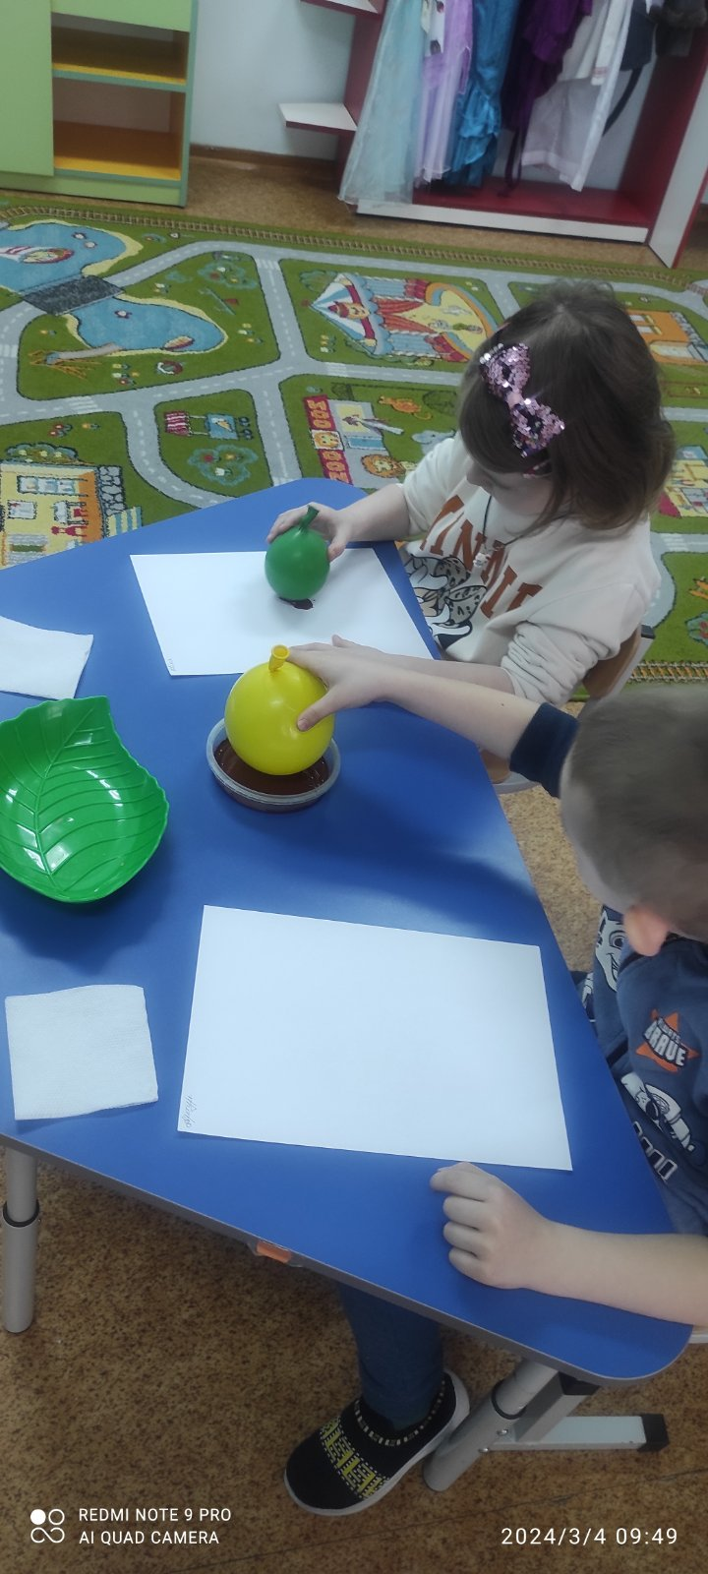
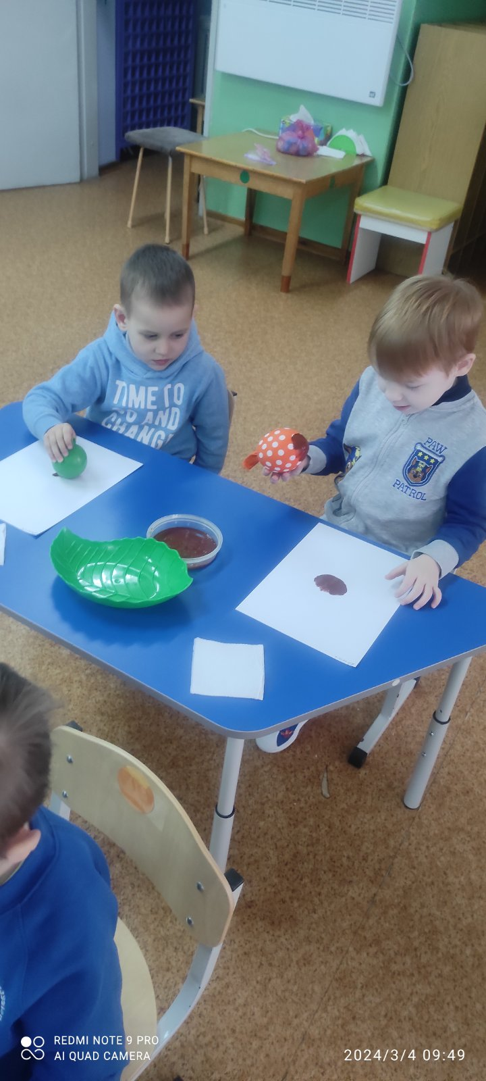
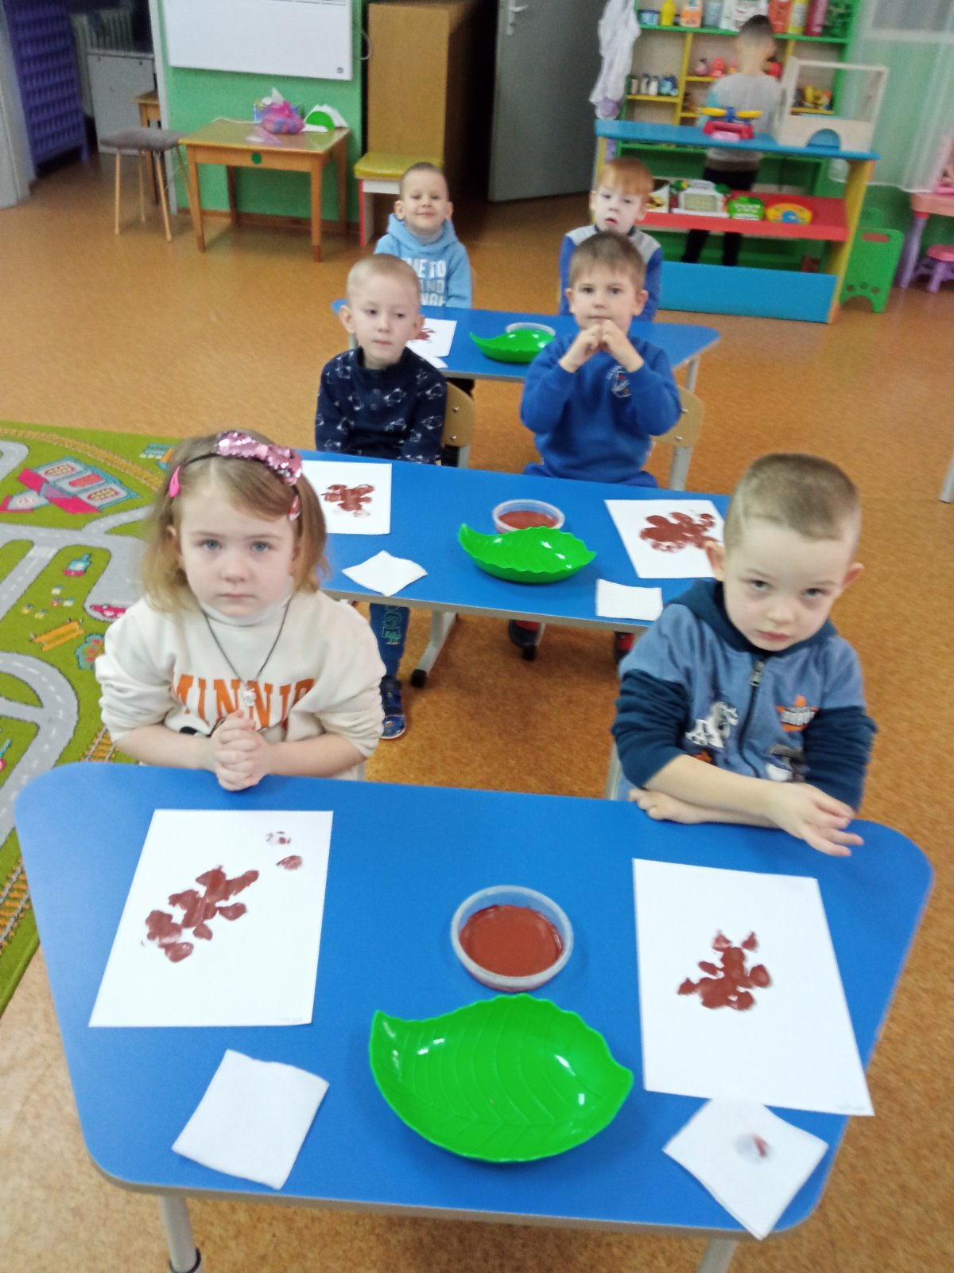
Малювання «Веселе ведмежа» (малювання повітряними кульками)

Slide 7
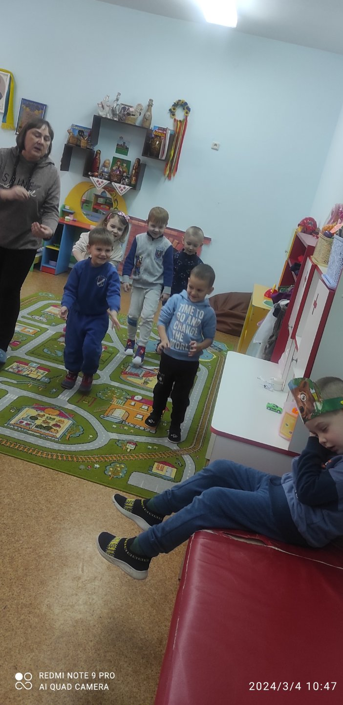
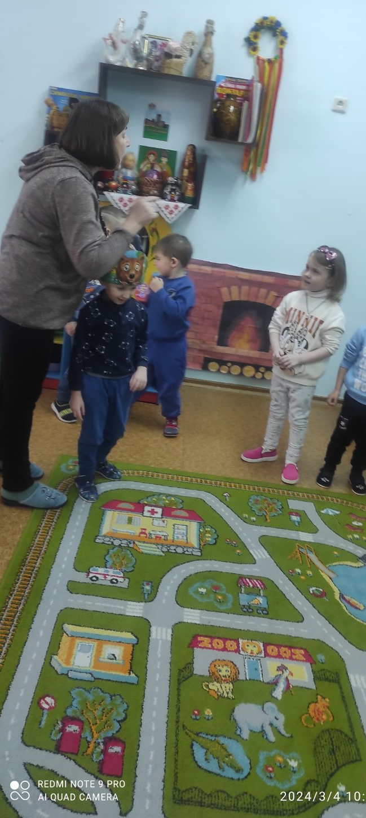
Дидактична гра «Впізнай та назви» казку»
Рухлива гра
«У ведмедя у бору»

Slide 8
Вівторок «Вчуся сам»
Ідея дня
Щоб уміти, потрібно вчитися. Іноді навчатися допомагають власні помилки. Це також шлях навчання. Важливо лише аналізувати власні помилки й не повторювати їх
Мета
Сприяти усвідомленню твердження – щоб уміти, потрібно вчитися; виховувати розсудливість у словах та вчинках

Slide 9
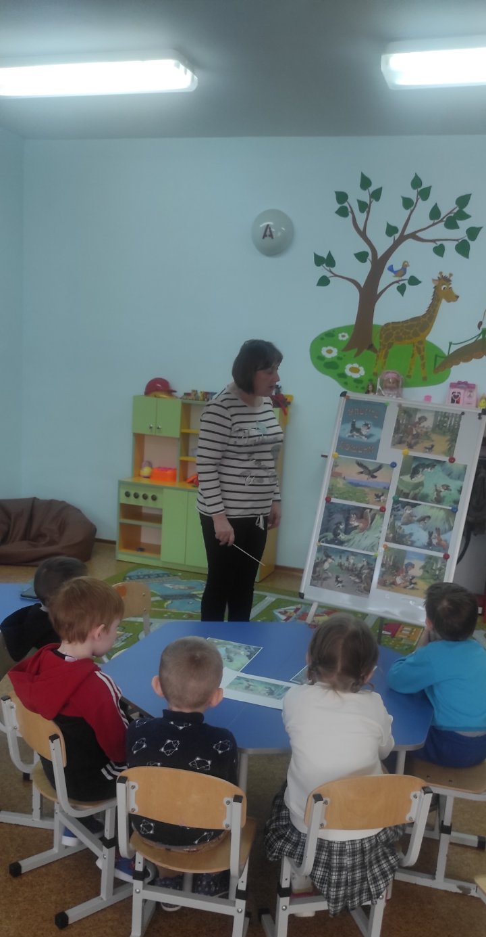
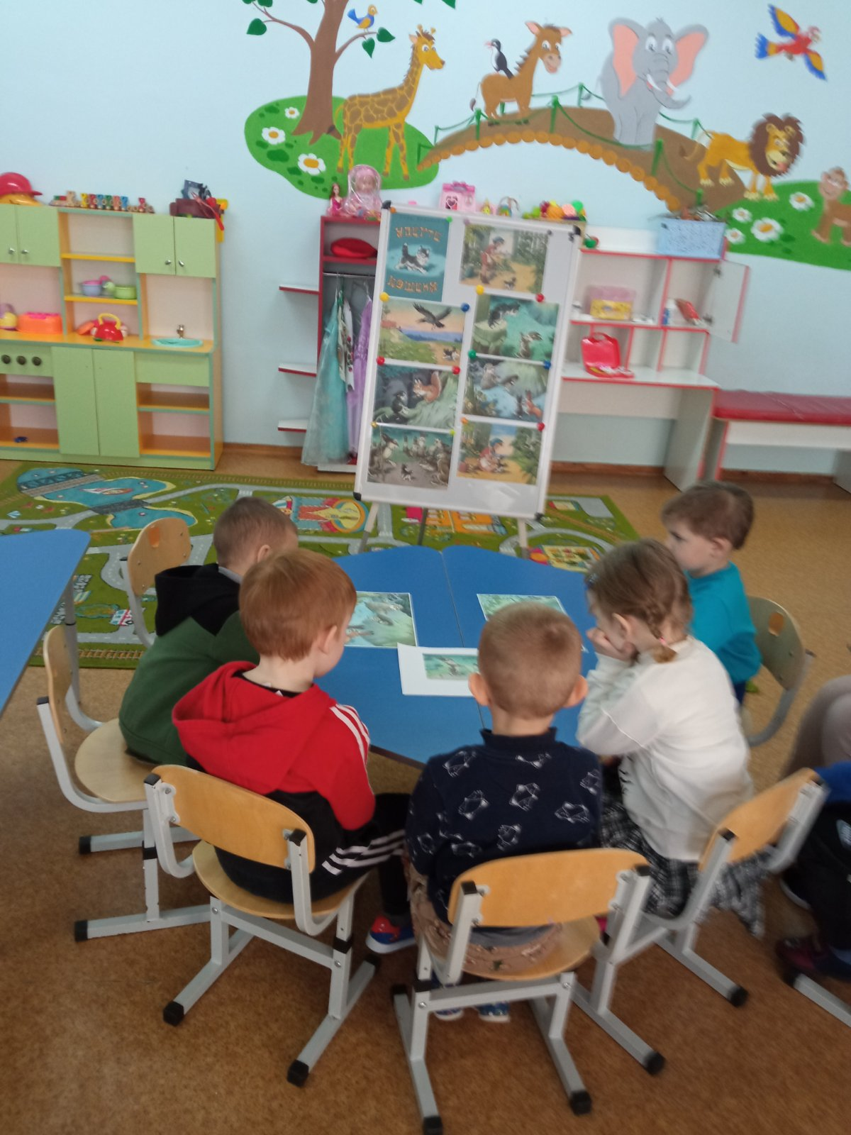
Читання та обговорення казки: «Упертий котик»

Slide 10
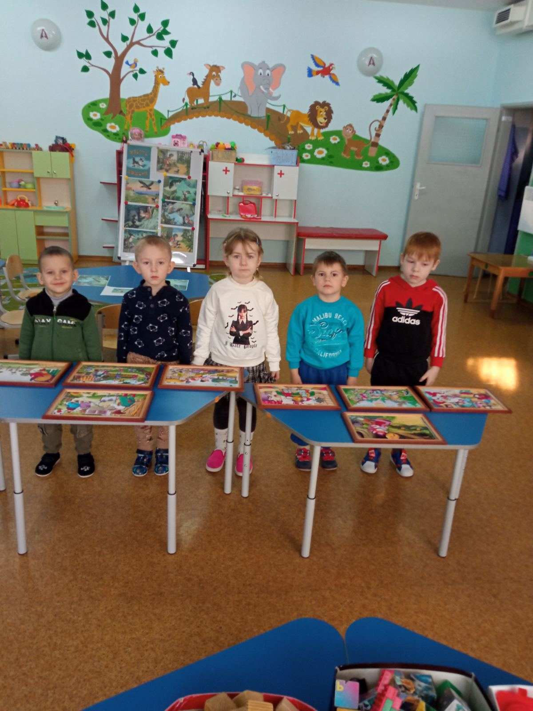
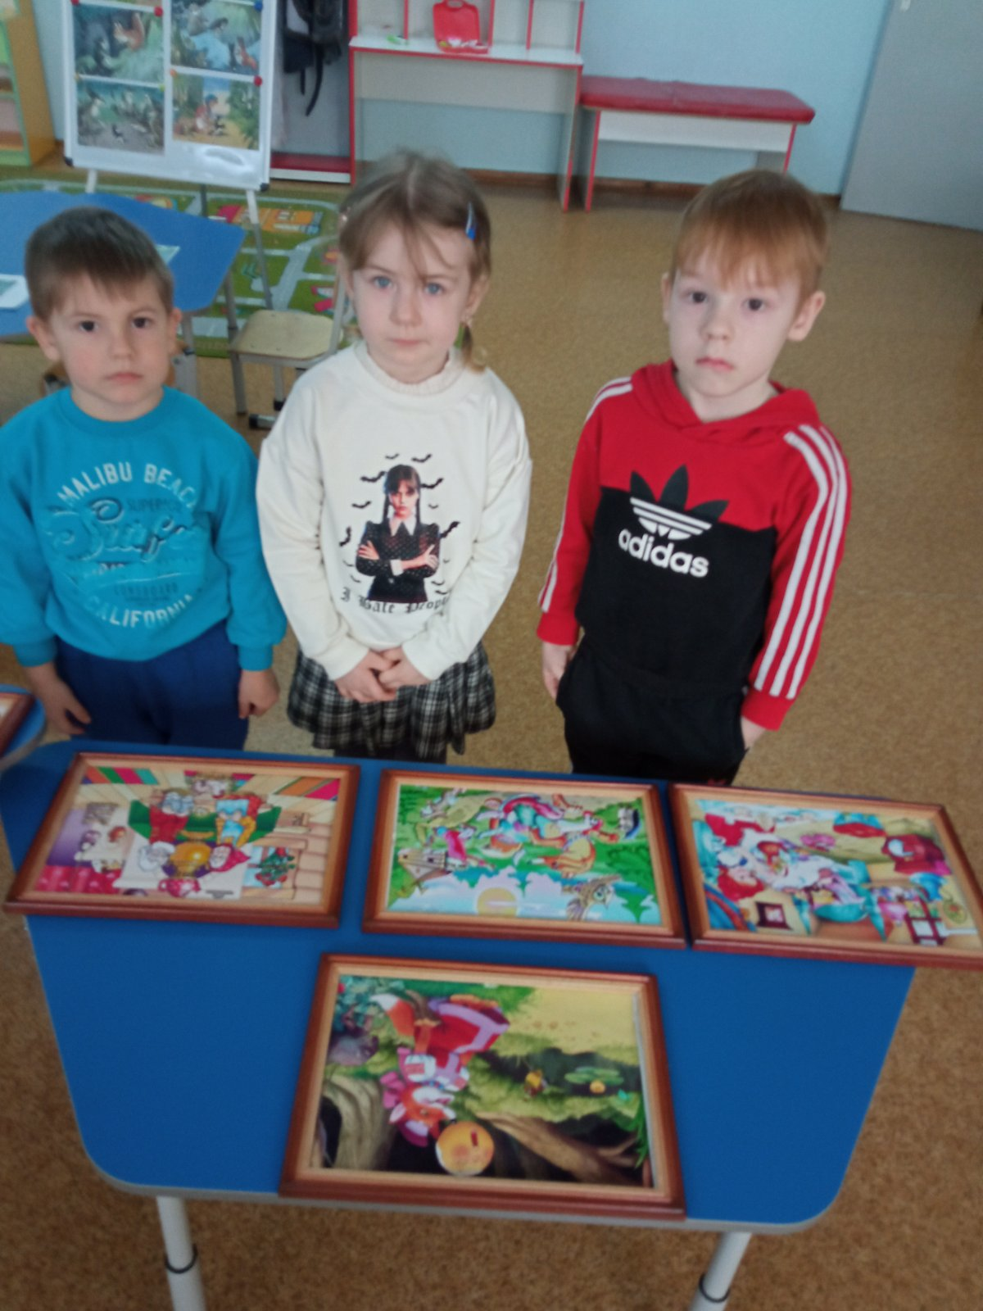
Дидактична гра «Впізнай казкового героя»

Slide 11
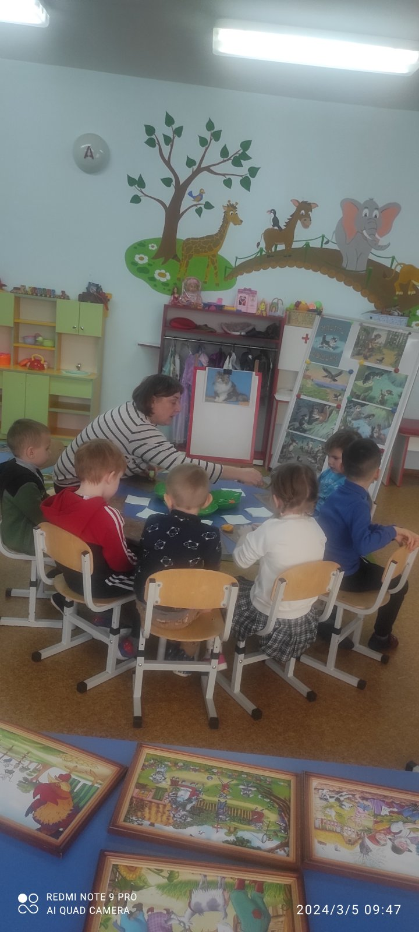
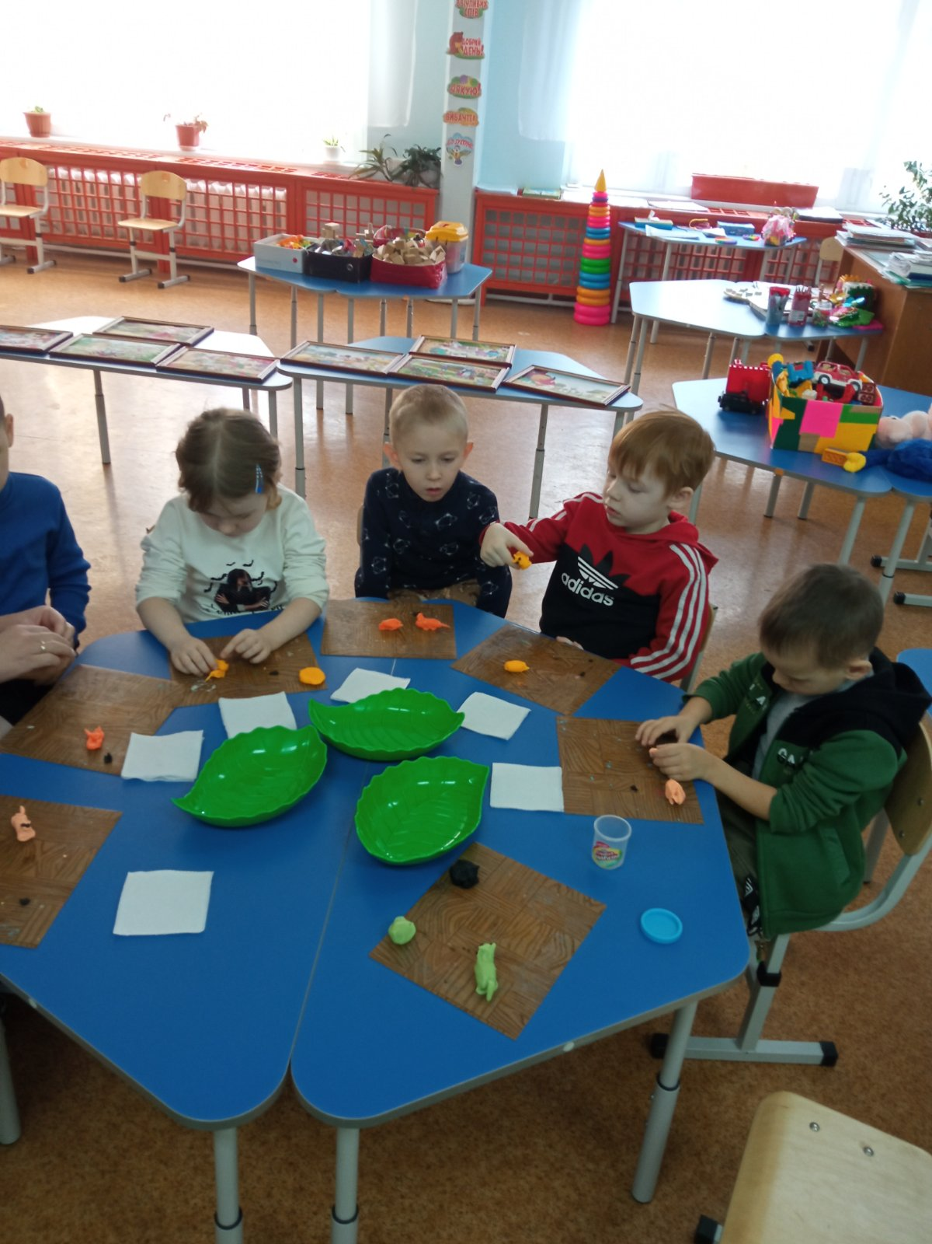
Образотворча діяльність. Ліплення “Котик”

Slide 12
Середа «Розумні речі»
Ідея дня
Багато речей можна використовувати в незвичний спосіб. А справжньою «виручалочкою» для кожної людини є розумна голова і добре серце
Мета
Розвивати наочно-образне мислення на основі моделювання казкового сюжету, вправляти в розв’язанні завдань
логіко-математичного змісту

Slide 13
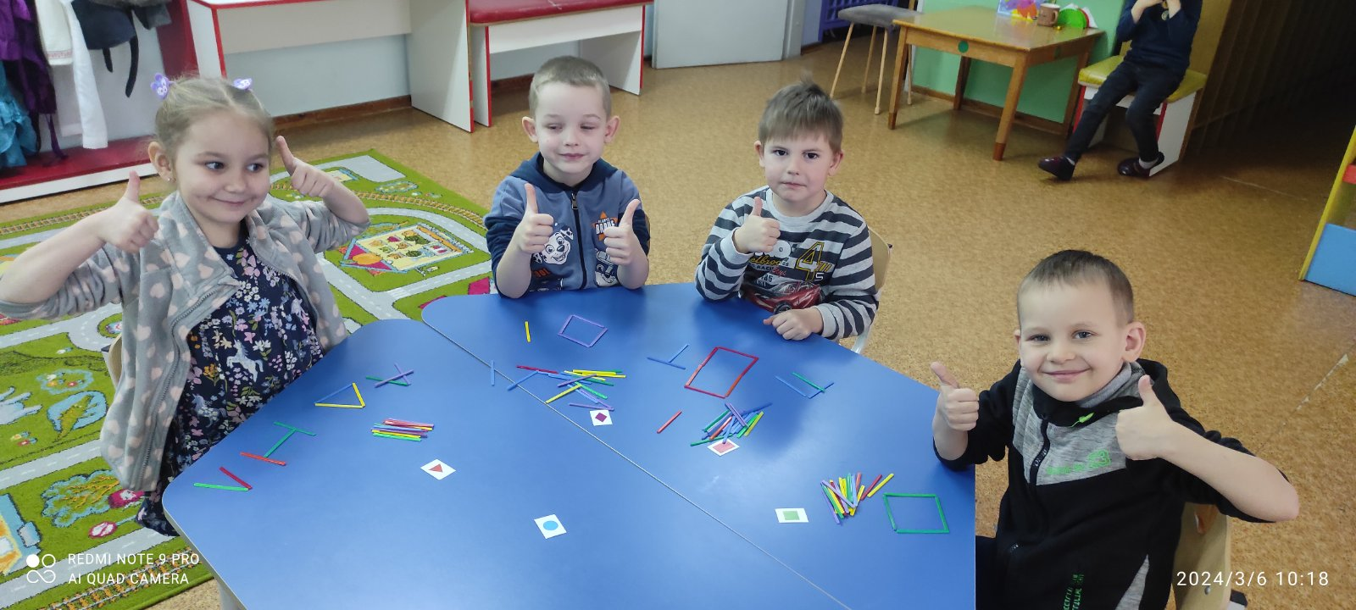
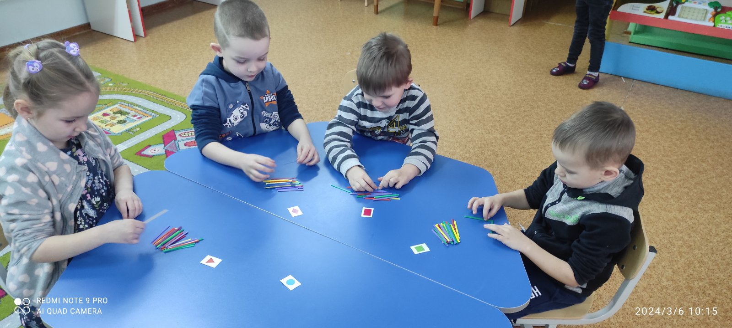
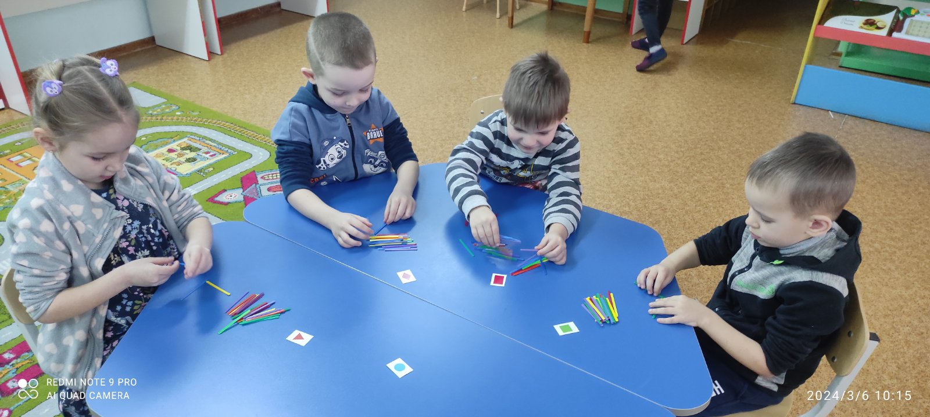
Конструювання з лічильних паличок

Slide 14
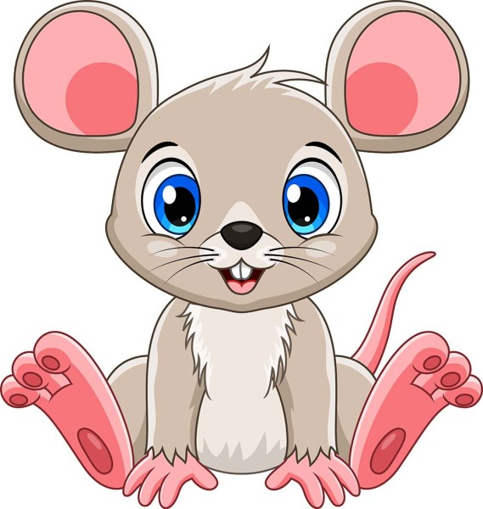
Маленькі актори

Slide 15
Четвер «Таємниці природи»
Ідея дня
У природи – свої уроки. Вона вчить нас своєї мудрості та своїх правил. Казка допомагає нам відчути,
що природа – жива
Мета
Розвивати спостережливість, допитливість у пізнанні явищ природи; спонукати до роздумів та міркувань, заохочувати до висловлення власної думки

Slide 16
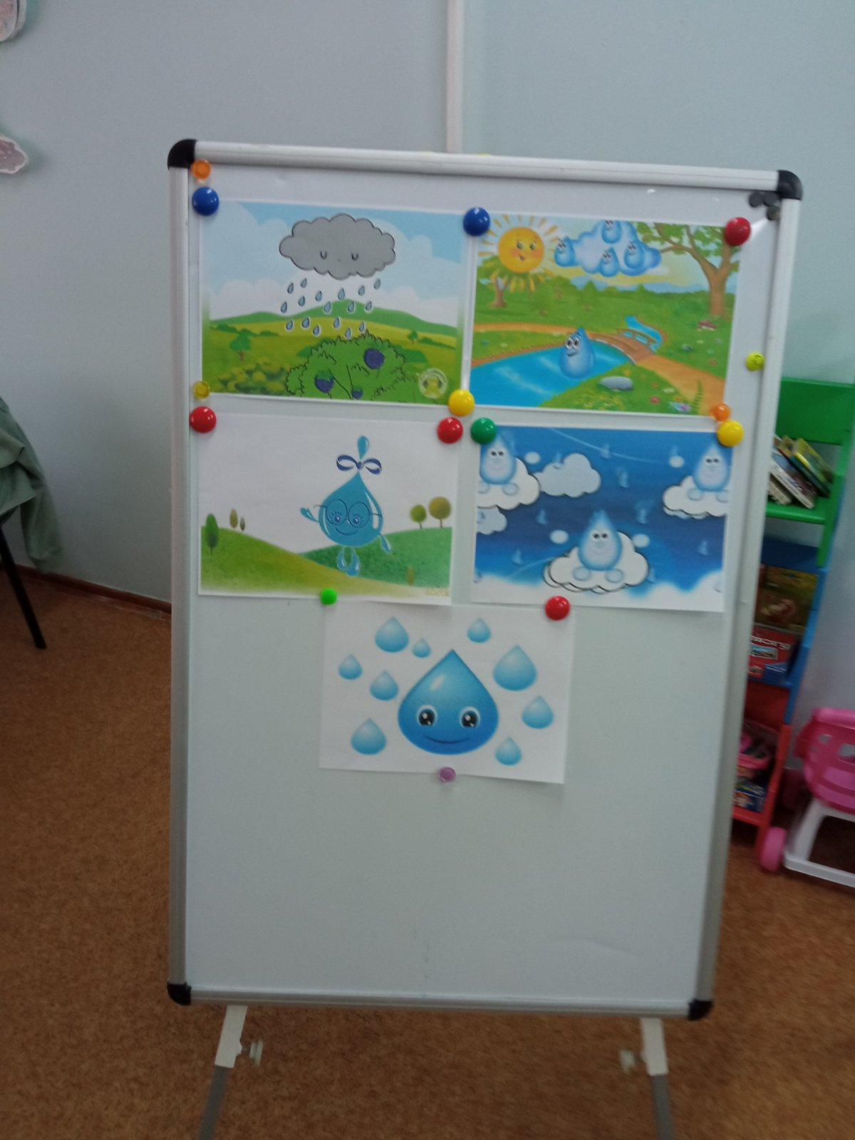
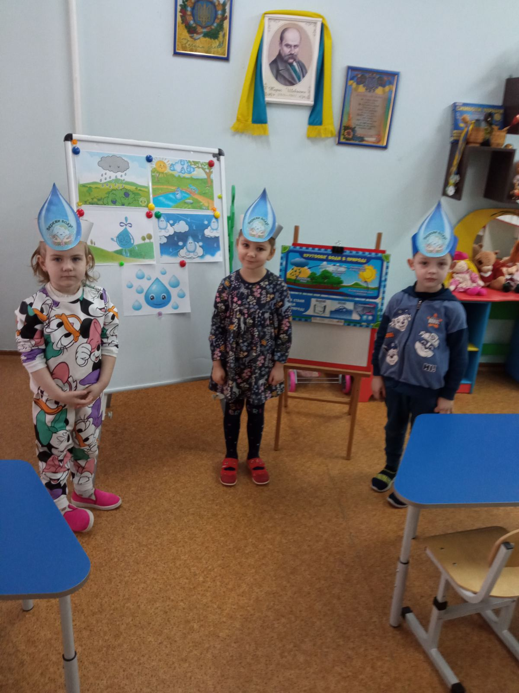
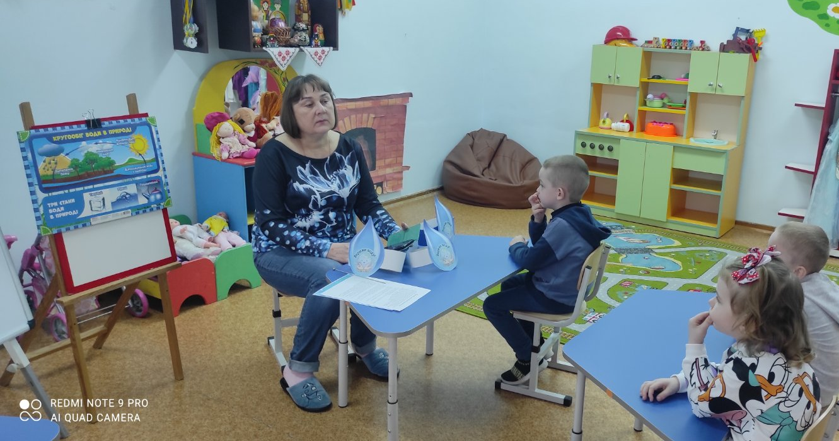
Читання та
обговорення казки:
«Пригоди
Краплинки»

Slide 17
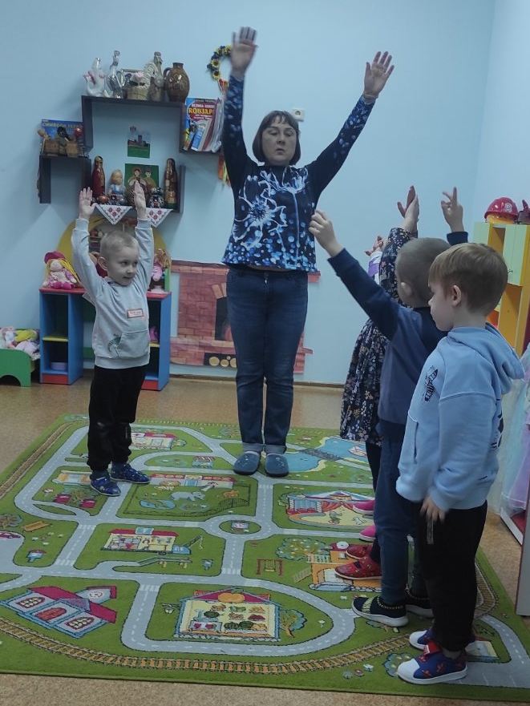
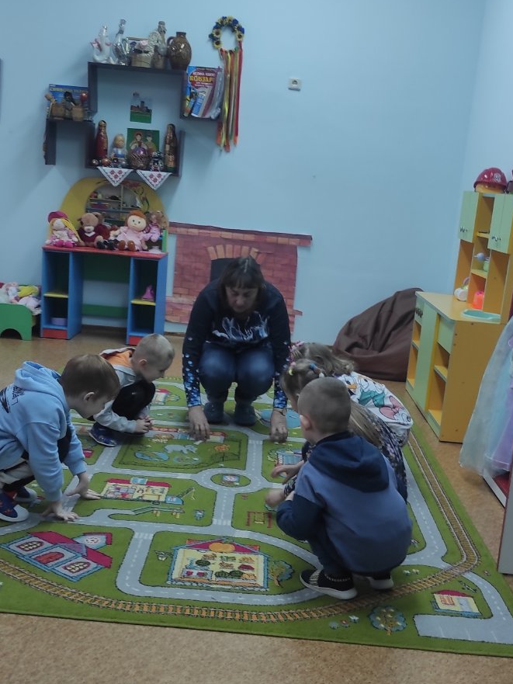
Етюд «Веселі краплинки»

Slide 18
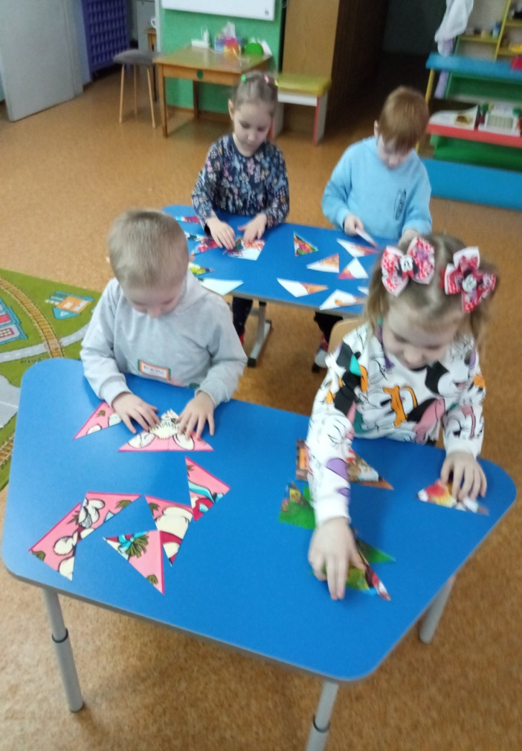
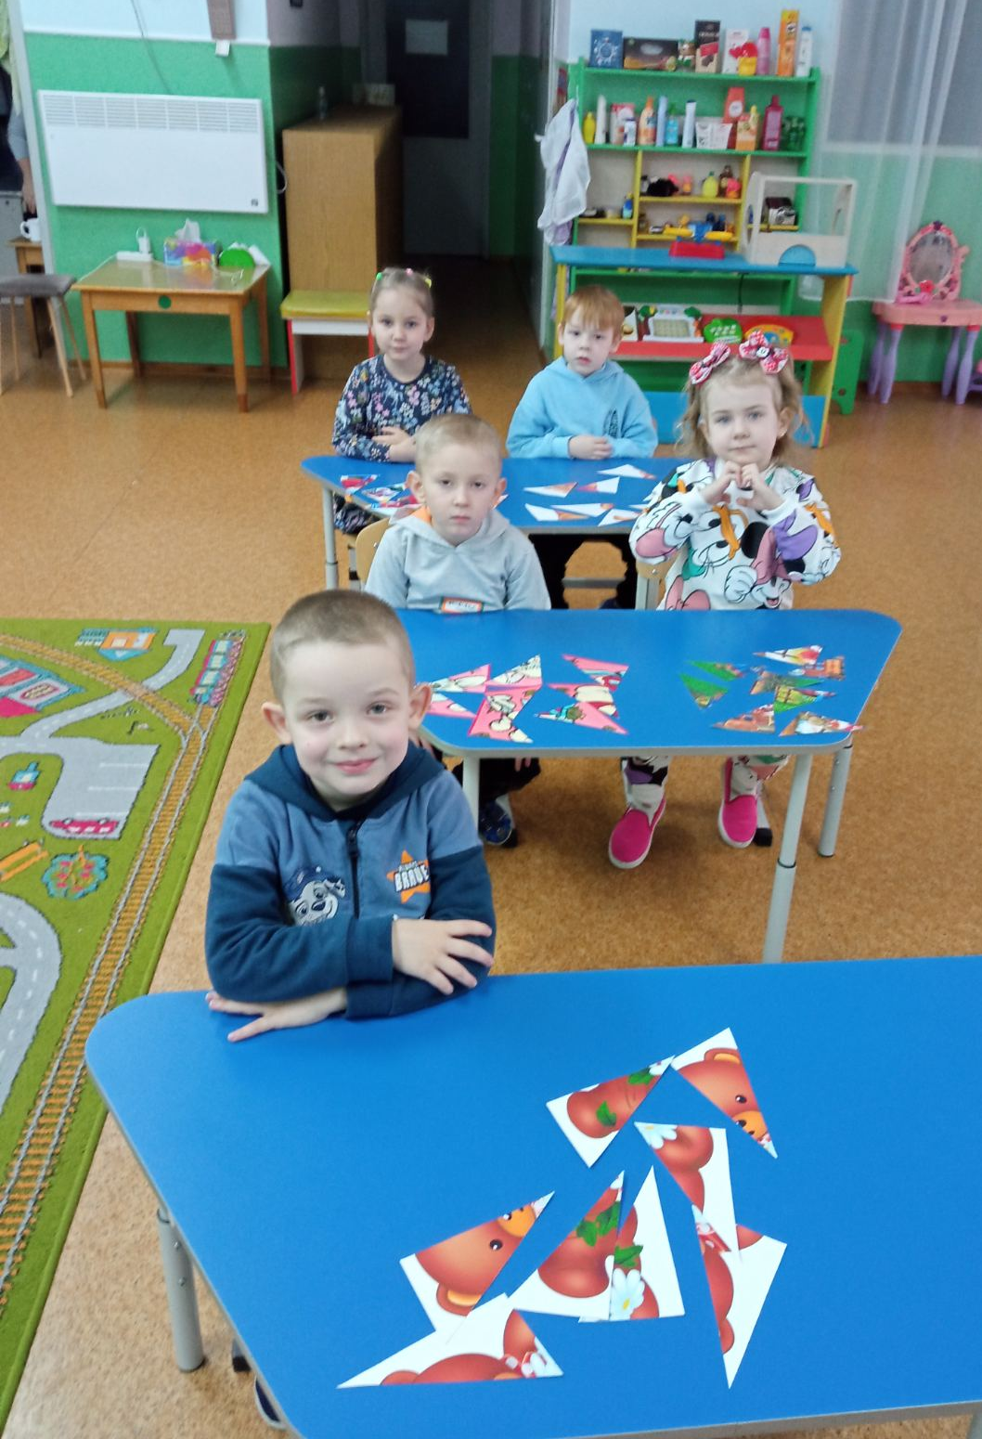
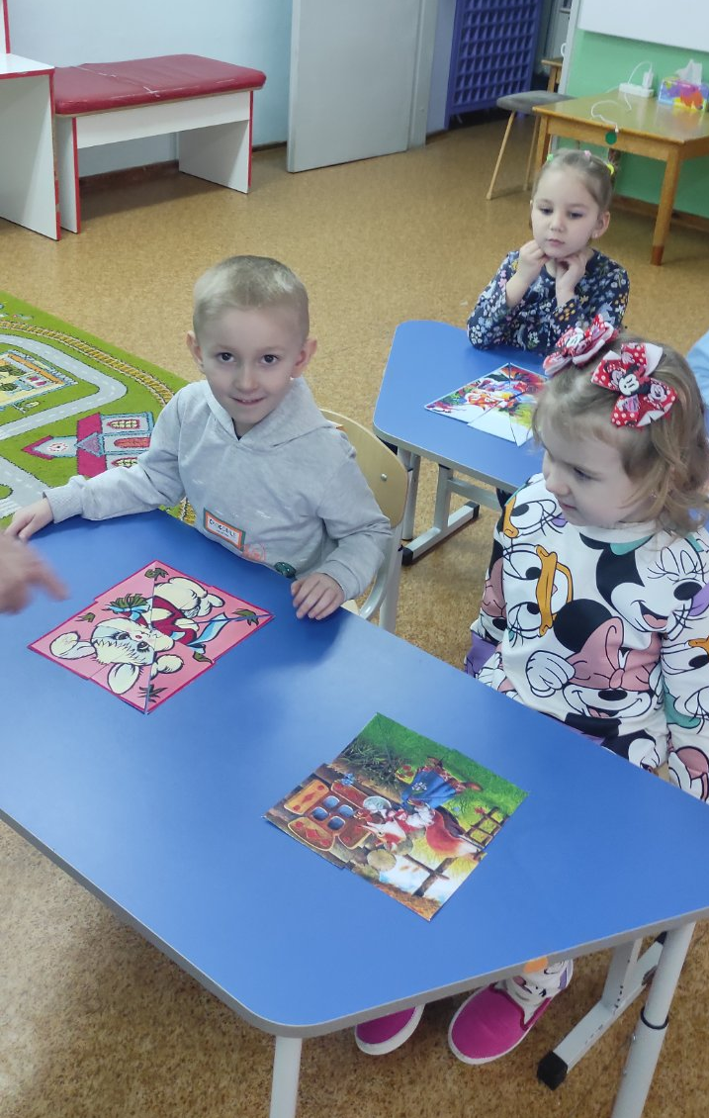
Дидактична гра «Кімната казок»

Slide 19
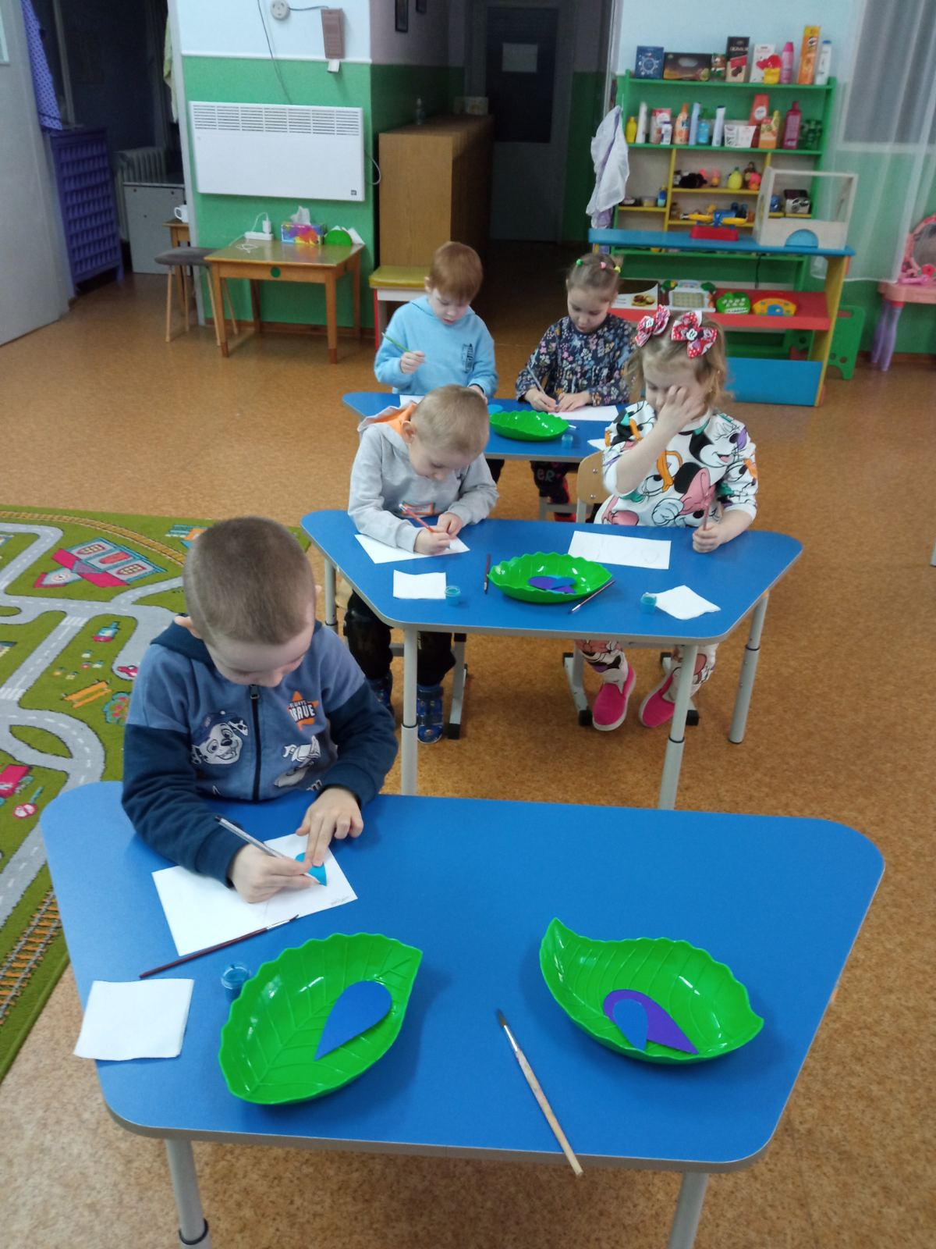
Малювання шаблонами «Сім’я Краплинок»

Slide 20
П’ятниця «Вчуся у природи»
Ідея дня
Казка навчає того, що добрий вчинок під силу кожному. Адже навіть маленька мишка змогла врятувати великого лева. Важливо не те, великий ти чи малий, а те, чуйним чи черствим є твоє серце.
Мета
Виховувати чуйність, сприяти усвідомленню важливості добрих справ; спонукати до пошуку аналогій між казкою та реальністю.

Slide 21
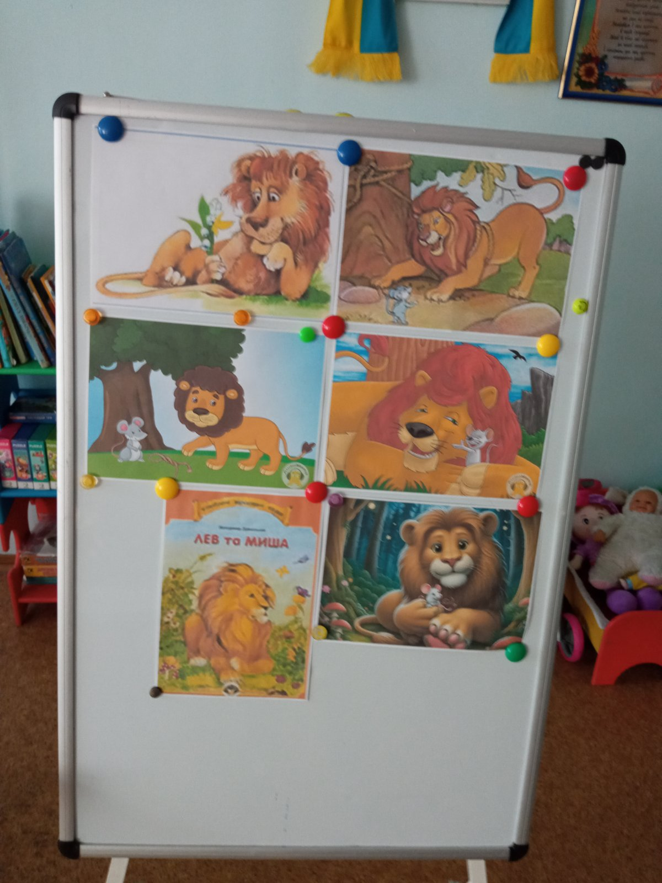
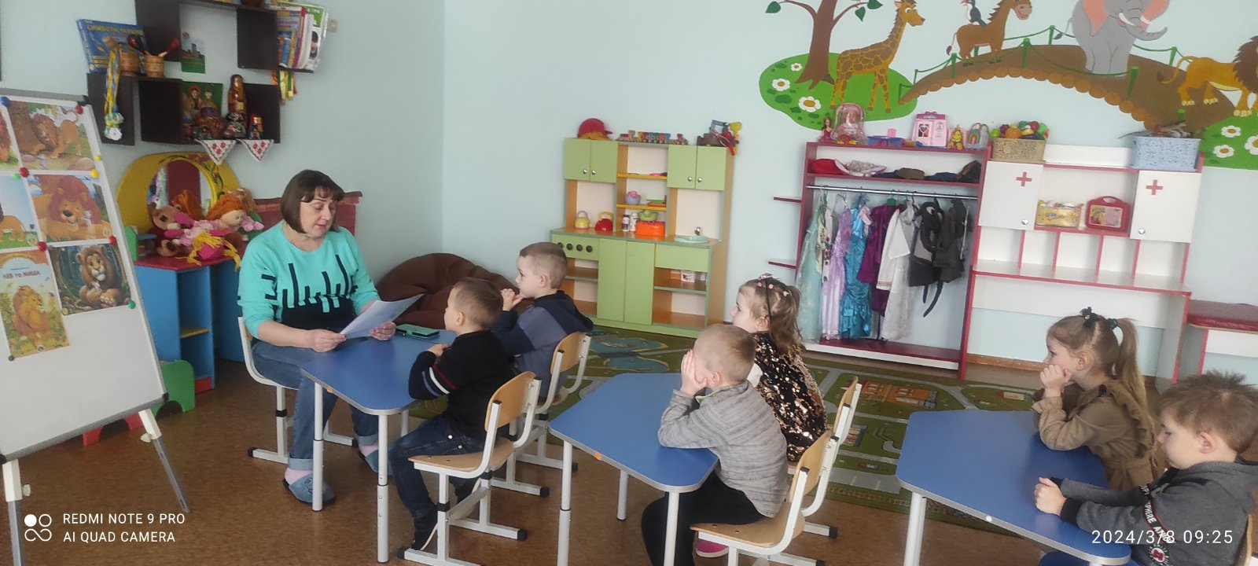
Читання та обговорення казки:
«Лев та миша»

Slide 22
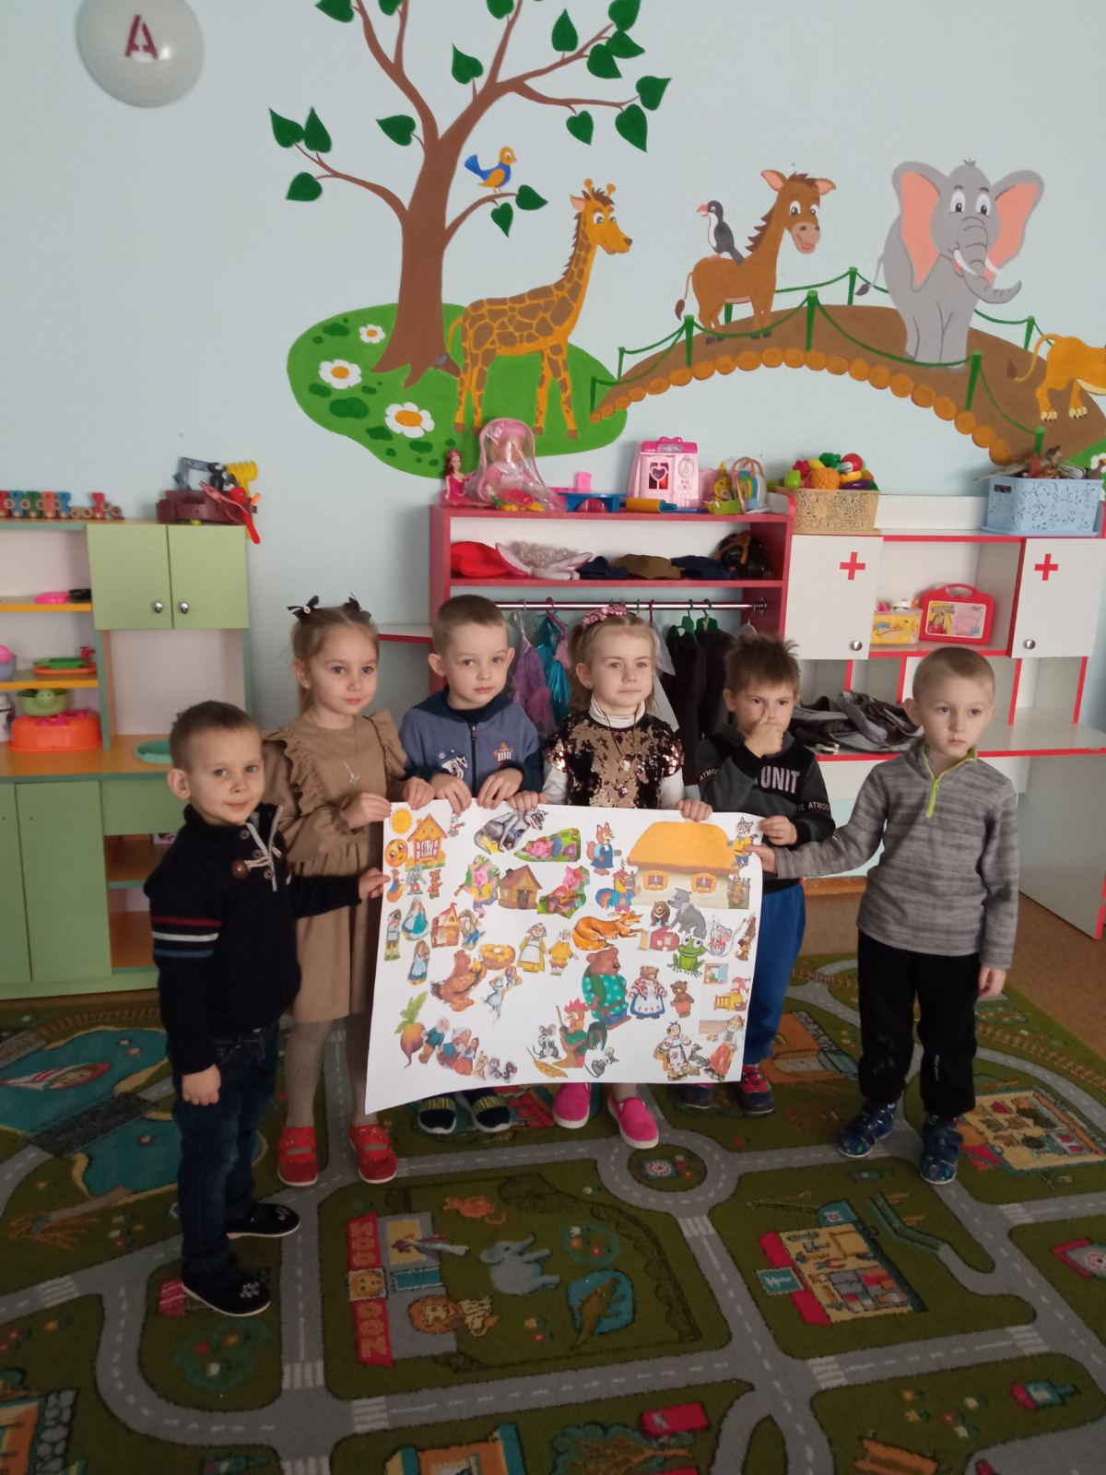
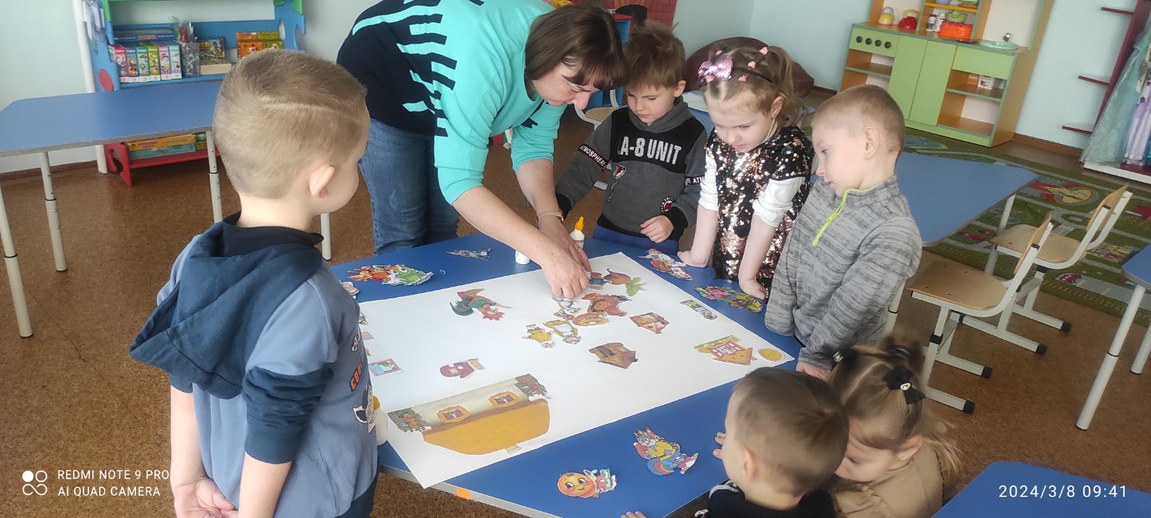
Створення колажу «Розумні казки»

Slide 23
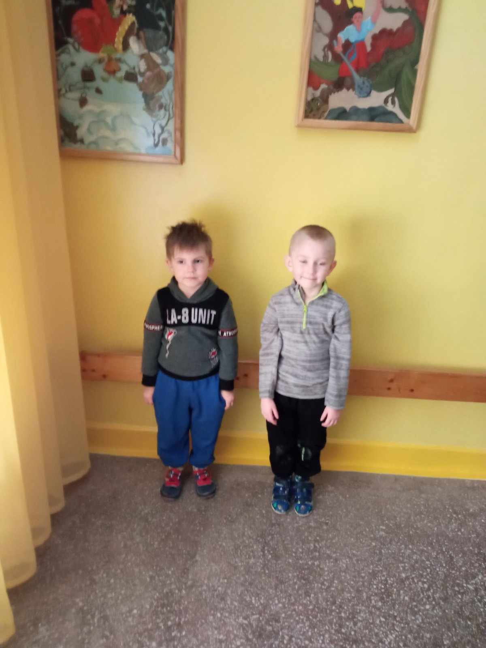
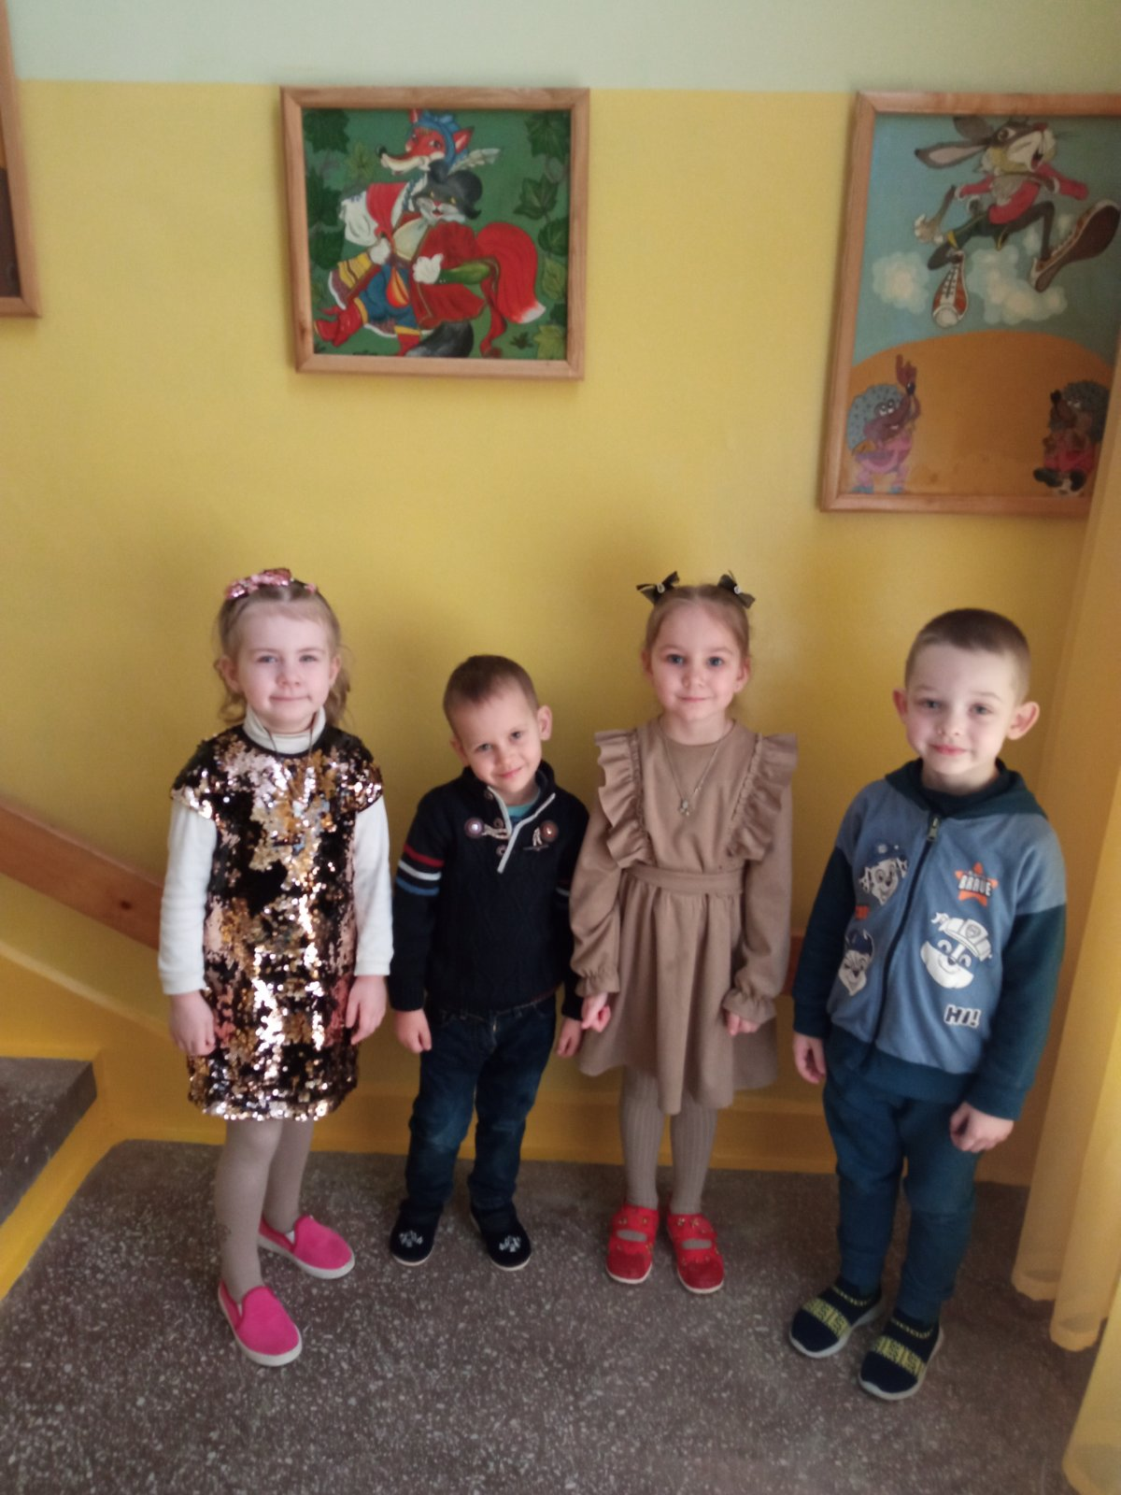
Подорож в кімнату казок

Slide 24
Дякую за увагу!

